Slide 1
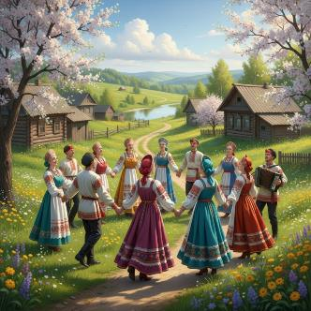
Муниципальное бюджетное учреждение дополнительного образования «Центр внешкольной работы»
Задание
«Виды календарных народных песен»
Для учащихся 1 года обучения
по дополнительной общеобразовательной программе «Лейся, русская песня»
Возраст 7-13 лет
Педагог дополнительного образования Иванова Ярослава Борисовна
г. Петропавловск-Камчатский
2026 г.

Slide 2
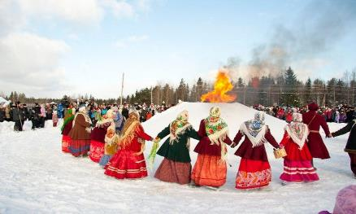
Здравствуйте, дорогие ребята!
Сегодня я расскажу вам о некоторых видах календарных обрядовых народных песен.
Календарно-обрядовые песни — это народные песни, которые исполнялись во время определённых праздников и обрядов, связанных с природными циклами и христианскими традициями.
К ним относятся колядки, масленичные, весенние, летние и осенние песни.
У всех этих песен есть общие и свои особенные черты.

Slide 3
Общие особенности календарно-обрядовых песен
Исполнялись обязательно в определённое время года или на конкретный праздник.
Связаны с народными обычаями, обрядами, надеждами на хороший урожай, здоровье и счастье.
Часто исполнялись хором, сопровождались играми, танцами, хороводами, обрядами.
В текстах обращаются к силам природы, просят о богатстве, здоровье, удаче.
В исполнении таких песен пролеживалась некоторая магия, таинственный смысл, ведь в этот момент люди чувствовали гармонию с природой.
Рассмотрим несколько видов календарных песен.

Slide 4
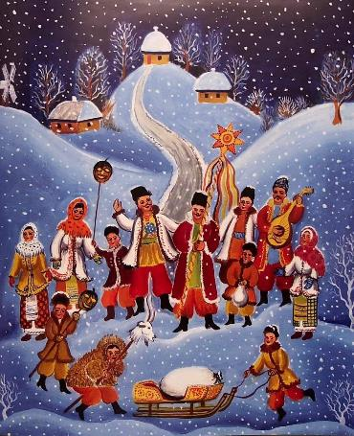
Колядки
Поются на Рождество. Содержат пожелания добра, богатства. Прославление хозяев дома, есть элементы игрового обхода дворов (колядование).
Колядки можно разделить на рождественские, которые посвящены Рождеству Христа и на «посевные» (языческие), которые как правило, связаны с языческим культом плодородия, их главное содержание — пожелания урожая и благополучия в новом году.
Колядки являются уникальным культурным явлением, отражающим переход от древних верований к христианской традиции.

Slide 5
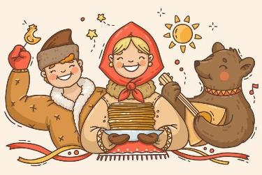
Масленичные песни
Исполняются на Масленице и относятся к обрядам предвесеннего праздника и шумным весельем, играми и плясками.
Рассмотрим некоторые особенности масленичных песен:
Саму Масленицу в песнях ругают, высмеивают, призывают возвратиться, называют шуточными человеческими именами.
В последний день Масленицы («прощёное воскресенье») поётся много грустных лирических песен.
В песнях пелось об изобилии масла и сыра, якобы заготовлено было так много, что ими умащивали гору для катания на санках.
В текстах песен могут быть шутки и смешные ситуации, которые отражают особенности Масленицы и её традиций.

Slide 6
Задание
Запишите, пожалуйста, в рабочую тетрадь, какие календарные обрядовые песни вы запомнили и что показалось вам особенно интересным.
Найдите информацию о нескольких видах календарных песен, которые вас заинтересуют.
Мы обязательно закрепим ваши знания на следующем занятии!
Желаю успехов в творчестве!

